Slide 1
DEPLOYING AND OPTIMIZING AN AUTOMATIC
GRADING AI
Sarah Bouguecha, Yiding Ma
Coach: Rishabh Saxena

Slide 2
WEB-APP
LEHRER / SCHÜLER
Kurse mit Schülern
Dokumente hochladen
→ KI bewertet die Schülerdokumente

Slide 3
WEB-APP
LEHRER / SCHÜLER
Dokumente hochladen
Fragen (question papers)
Quellen (reference papers)
Kurse erstellen
Kurse abschließen
Von KI-Modellen Schülerlösungen bewerten lassen

Slide 4
WEB-APP
LEHRER / SCHÜLER
Dokumente hochladen
Antworten (answer sheets)
KI-Bewertung abrufen
Übersicht der Kurse

Slide 5
NGINX
Nutzer
AI-Server (extern)
Frontend App
Grading Service
PDF-Processor
Course Allocation Service
Registration service
MongoDB
MySQL

Slide 6
NGINX
Nutzer
AI-Server (extern)
Lehrer / Schüler
Frontend App
Grading Service
PDF-Processor
Course Allocation Service
Registration service
MongoDB
MySQL
Notes:
Anfrage an NGINX

Slide 7
NGINX
Nutzer
AI-Server (extern)
Frontend App
Grading Service
PDF-Processor
Course Allocation Service
Registration service
MongoDB
MySQL

Slide 8
NGINX
Nutzer
AI-Server (extern)
Frontend App
Grading Service
PDF-Processor
Course Allocation Service
Registration service
MongoDB
MySQL

Slide 9
NGINX
Nutzer
AI-Server (extern)
Frontend App
Grading Service
PDF-Processor
Course Allocation Service
Registration service
MongoDB
MySQL

Slide 10
NGINX
Nutzer
AI-Server (extern)
Frontend App
Grading Service
PDF-Processor
Course Allocation Service
Registration service
MongoDB
MySQL

Slide 11
01
Live-Test

Slide 12
Serverstruktur
Datenbanken
Funktionalitäten
“KI-Teil”
Frontend
01
02
03
04

Slide 13
Serverstruktur
Datenbanken
Funktionalitäten
“KI-Teil”
Frontend
01
02
03
04
MySQL
Nutzerdaten
MongoDB
Dokumente & Markdown

Slide 14
Serverstruktur
Datenbanken
Funktionalitäten
“KI-Teil”
Frontend
01
02
03
04
Registration Service
Registrierung & Login
Lehrer & Schüler
Course Allocation Service
Kurszuteilungen (Lehrer intitiiert)

Slide 15
Serverstruktur
Datenbanken
Funktionalitäten
“KI-Teil”
Frontend
01
02
03
04
PDF-Processor-App
PyMuPDF um PDF’s in Markdown zu übertragen
Grading Service
Holt Dokumente aus MongoDB
API-Anfrage mit Prompt an Rechenserver
Berechnet Endnote
Notes:
KI teile configuriert und optimiert

Slide 16
Serverstruktur
Datenbanken
Funktionalitäten
“KI-Teil”
Frontend
01
02
03
04
Frontend-App
Ermöglicht die Eingabe der Daten
Benutzeransicht
Web-nginx
Balanciert Anfragen
Leitet Anfragen an Frontend-App weiter

Slide 17
Gesamtübersicht
Datenbanken
Funktionalitäten
“KI-Teil”
01
02
03
04
Frontend
MySQL
🡪 Nutzerdaten
MongoDB
🡪 Dokumente
🡪 Markdown
Registration Service
🡪 Registrierung & Login
🡪 Lehrer & Schüler
Course Allocation Service
🡪 Kurszuteilung
PDF-Processor-App
🡪 PyMuPDF
🡪 PDF in Markdown
Grading Service
🡪 Dokumente holen
🡪 API-Anfrage
🡪 Berechnung Note
Frontend-App
🡪 Ermöglicht die Eingabe der Daten
🡪 Benutzeransicht
Web-nginx
🡪 Balanciert Anfragen
🡪 Leitet Anfragen an Frontend-App weiter

Slide 18
Containerisierung
Kernidee: Verpacken einzelner Anwendungen in standardisierte, isolierte Paketeinheiten
🡪 Automatisierte Konfiguration
Dockerfile
Detaillierter Bauplan
Ergebnisse konstant & reproduzierbar
Docker Image
Nach Bauplan erstellte Vorlage
Docker Container
Instanz der Vorlage
🡪 Einheitliche Umgebung, überall!

Slide 19
02
Live-Test

Slide 20
Prompt engineering
Erstellen verschiedener Prompts (Eingaben) nach einem Schema:
System
Rolle
User
Anpassung des “Prompt” an die Aufgabe
Beachtung der KI-Mathe
Struktur (logisch)
Formulierung (präzise, spezifisch)
Output-Beispiel (Aufbau)
→ Genauere Bewertung (Ausgabe) durch die KI
Notes:
~1min

Slide 21
Benchmarking
Manuell
KI-basiert
Klausuren abtippen
erhaltene & maximale Punktzahlen speichern
erhaltene Punktzahlen mit KI-Bewerteter Punktzahl vergleichen
Materialien und Aufgaben eingeben
KI-Modell erstellt Antworten zu den Fragen (Stufe 1 - 5)
Ergebnisse manuell bewerten (durch eine qualifizierte Person)

Slide 22
Benchmarking - Datenstruktur
Fach/Klausur/Aufgabenstellung
Teilaufgaben
Material
Max. Punkte pro Teilaufgabe
Fach/Klausur/Person
Antworten pro Teilaufgabe
Erhaltene Punkte pro Teilaufgabe
🡪 Alles in Markdown Dateien!
Notes:
~1min

Slide 23
Benchmarking – Design
Benchmark.py
AnalyzeResults.py
Erkennt Aufgaben, Materialien & Antworten
Erhebung Rohdaten
→ Ausgabe CSV-Datei
Asynchrone Anfragen
→ mehrere Anfragen gleichzeitig
Datenauswertung
→ Unterschiedliche Darstellung Rohdaten
Automatisierte Chart-Erstellung
Notes:
~1,5min

Slide 24
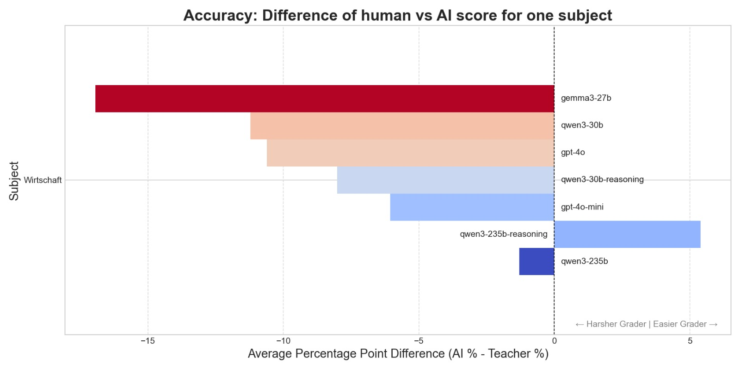
Notes:
~2min

Slide 25
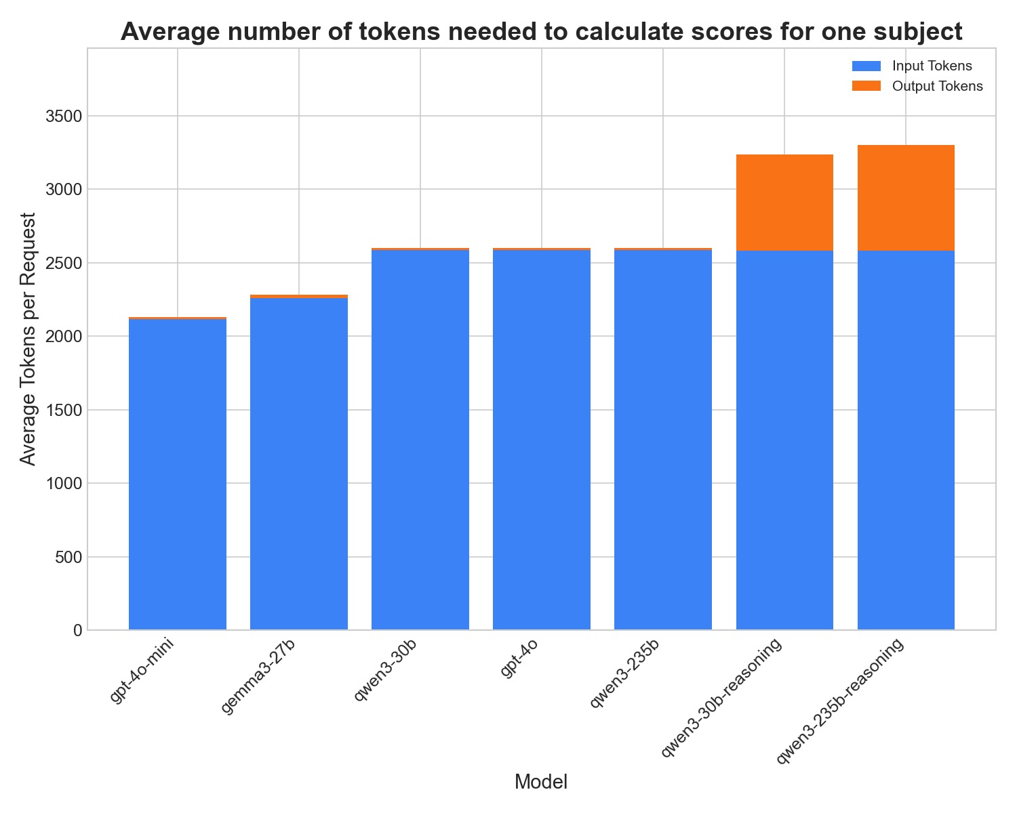
Notes:
~2min

Slide 26
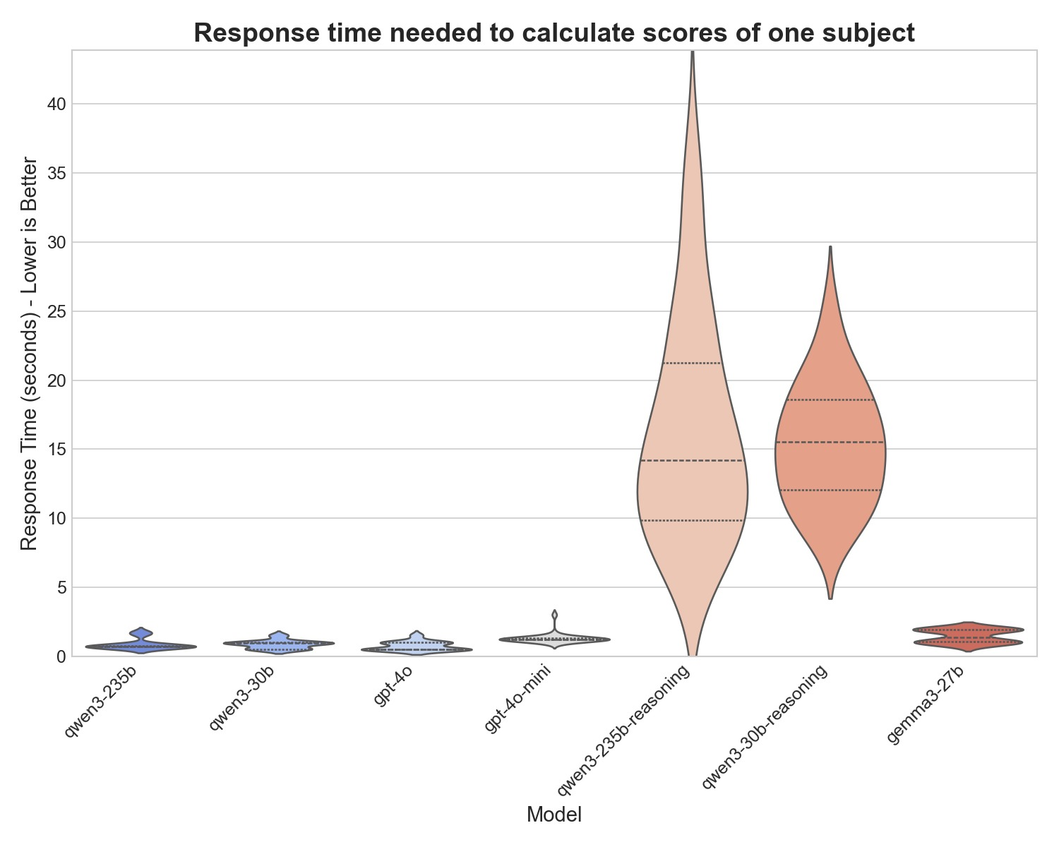
Notes:
~2min

Slide 27
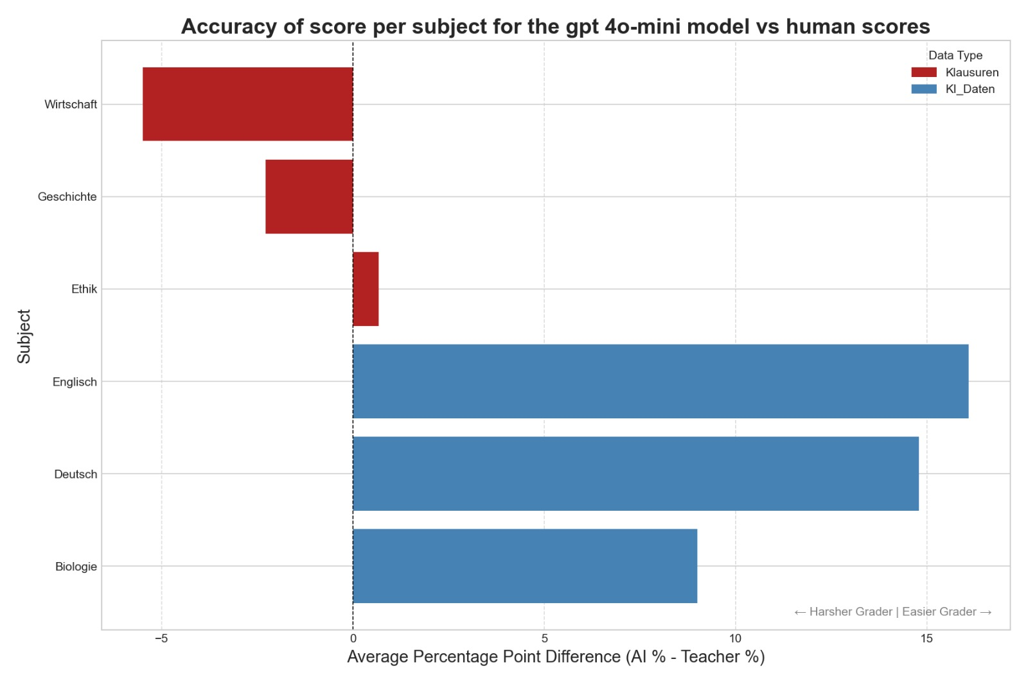
Notes:
~2min

Slide 28
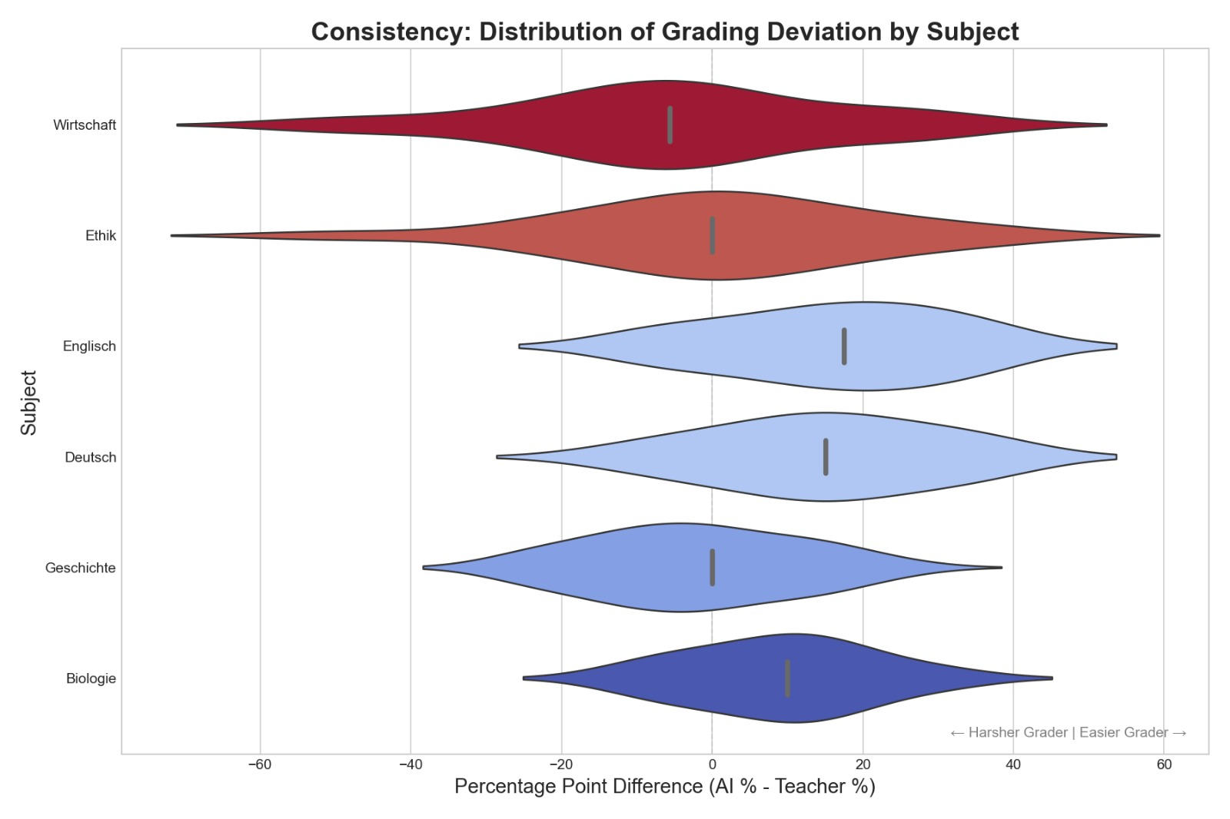
Notes:
~2min

Slide 29
Persönliche Erfahrung
Sarah
Yiding
Python-Kenntnisse
Umgang mit Frontend-Libraries
Kooperation
Umgang mit Docker
Teamarbeit!
Basics AI Math
Basics System Design

Slide 30

Projekt-
Repository
Vielen Dank für Ihre Aufmerksamkeit!
Sarah Bouguecha, Yiding Ma
Coach: Rishabh Saxena
https://github.com/Yidingdong/Grading_AI

